Slide 1
Energia Solar
Mateus Bortoli Harano
Richard de Oliveira Gonçalves
Departamento de Engenharia Mecânica
Introdução à Engenharia Mecânica
22 de abril, 2017

Slide 2
Agenda
Energia Solar;
Contexto atual;
Funcionamento;
Vantagens e desvantagens;
Na UFSC;
Bibliografia.

Slide 3
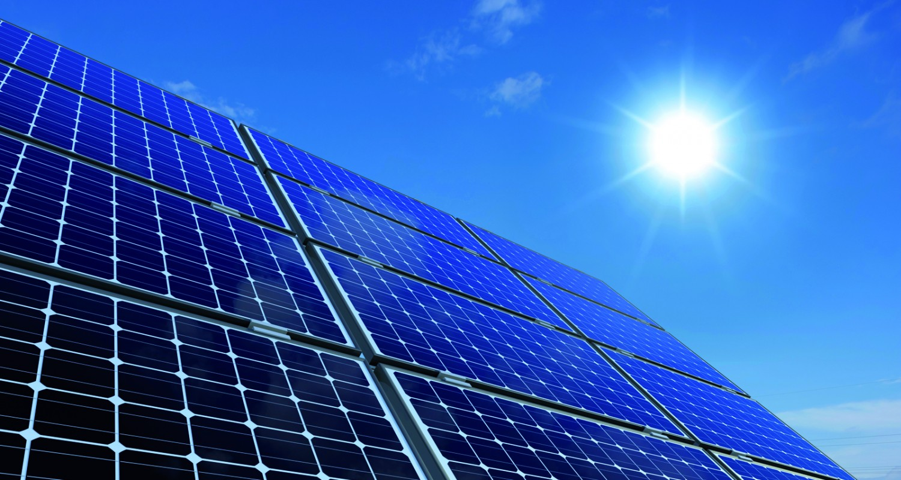
Energia Solar

Slide 4
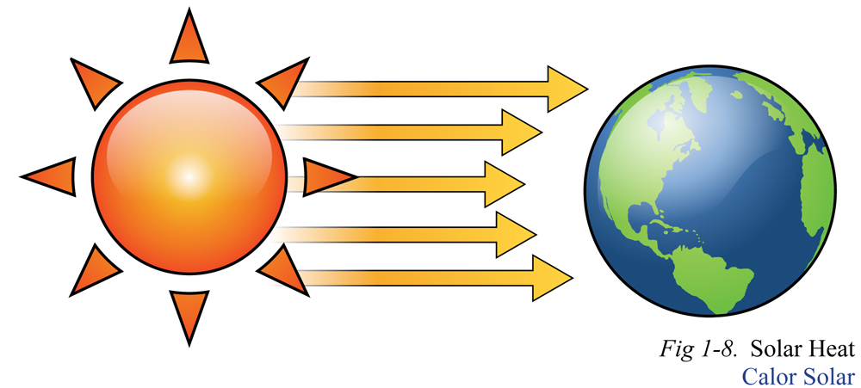
Energia Solar
Energia proveniente do Sol
Luz
Calor

Slide 5
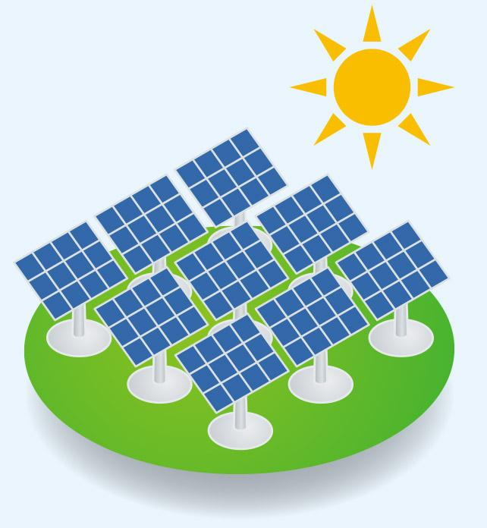
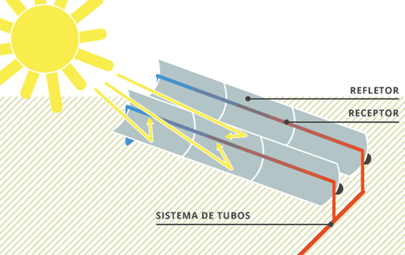
Tipos de Geração
Energia Heliotérmica
Energia Fotovoltaica

Slide 6
Contexto
Atual

Slide 7
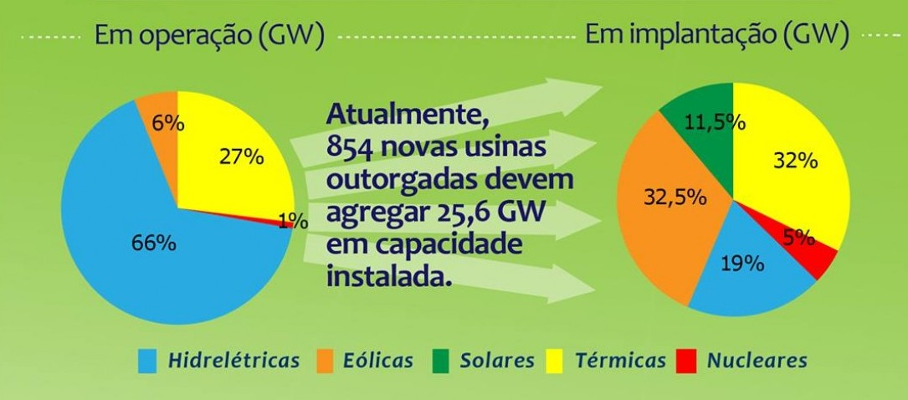
Matriz Energética Brasileira
Fonte: www.aneel.gov.br (2016).
Notes:
http://www.aneel.gov.br/infografico
http://www.aneel.gov.br/documents/656877/15142444/Fontes+de+Energia+no+Brasil/2eb48f5c-cc7f-4f63-867e-b2a4f3603418?version=1.0
http://www.correio24horas.com.br/detalhe/desafio-energetico/noticia/crise-energetica-brasileira-e-fruto-da-ma-gestao-e-nao-da-seca-defende-especialista/?cHash=81a3f3e8261b675dffc9267945ef7f98
https://oglobo.globo.com/opiniao/populismo-tarifario-obras-atrasadas-seca-15104780
https://www.cartacapital.com.br/economia/para-evitar-crise-brasil-precisa-diversificar-matriz-energetica-3395.html
http://radios.ebc.com.br/revista-brasil/edicao/2015-01/sistema-eletrico-brasileiro-opera-no-limite
http://noblat.oglobo.globo.com/geral/noticia/2015/01/brasil-enfrenta-pior-crise-energetica-da-historia.html
https://www.greenme.com.br/informar-se/energia-renovavel/1360-crise-energetica-hidreletricas-interrompem-producao
http://noticias.r7.com/economia/vila-da-conta-de-luz-mais-cara-termeletrica-cresce-600-em-oito-anos-14032014

Slide 8
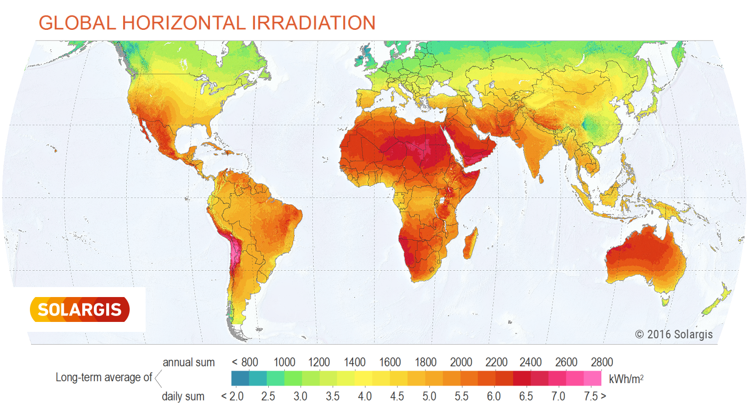
Potencial de Energia Solar

Slide 9
Maiores produtores
Alemanha - 38 250 MegaWatts
China - 28 330 MegaWatts
Japão - 23 409 MegaWatts
Itália - 18 622 MegaWatts
Estados Unidos - 18 317 MegaWatts
?. Brasil - 15 MegaWatts

Slide 10
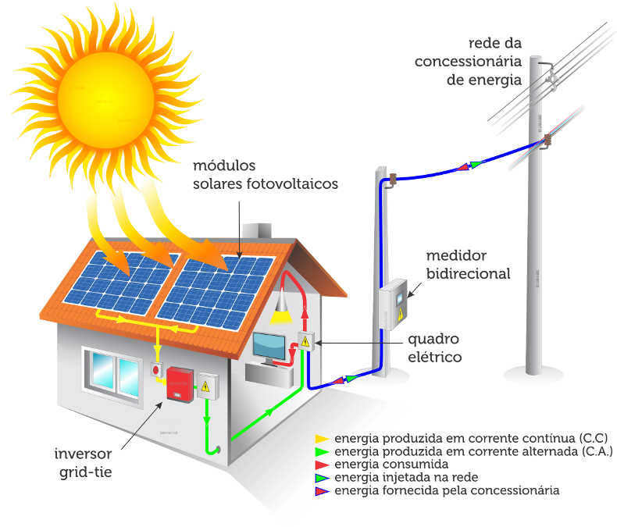
Microgeração e Minigeração
Incentivo governamental
Geração residencial
Geração distribuída
Conectados à rede
Créditos

Slide 11
Funcionamento

Slide 12
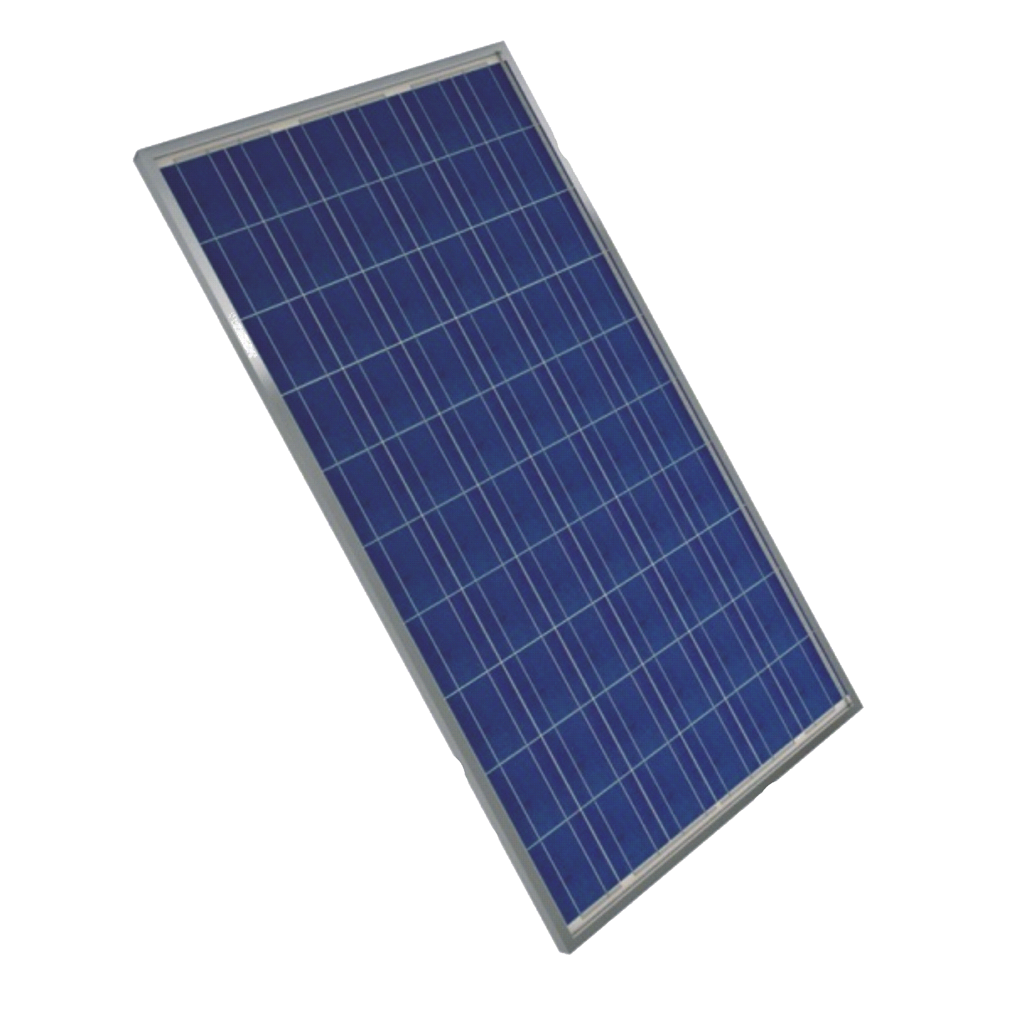
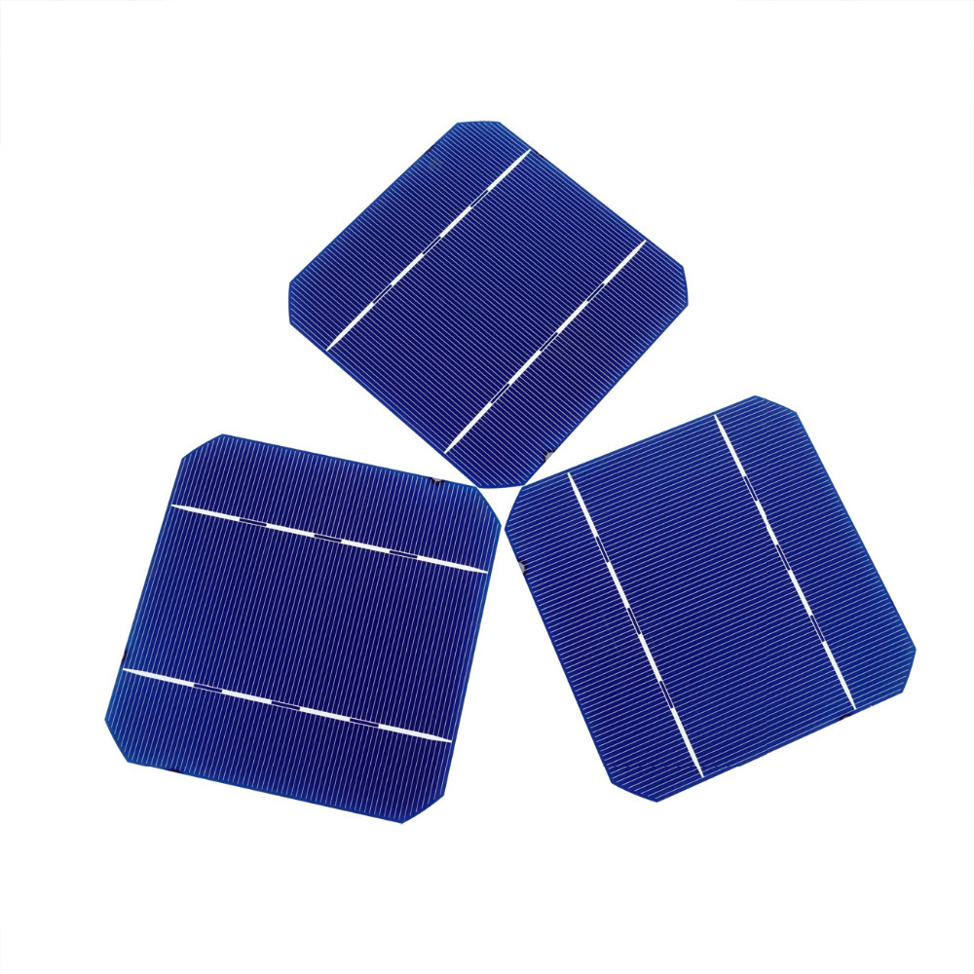
Energia Fotovoltaica
Célula Fotovoltaica
Módulo

Slide 13
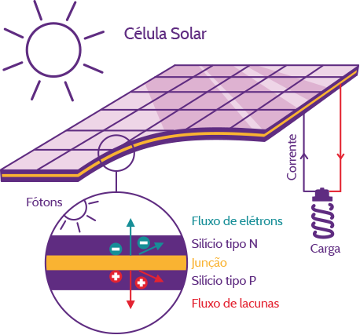
Energia Fotovoltaica

Slide 14
Energia Fotovoltaica
Baixa eficiência
29% (ideal)
20% comercialmente
Recorde de 26,6% (março de 2017)
Kaneka Corporation, Japão

Slide 15
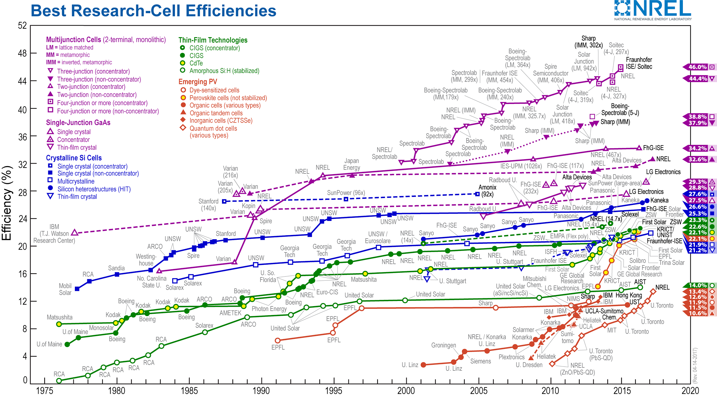

Slide 16
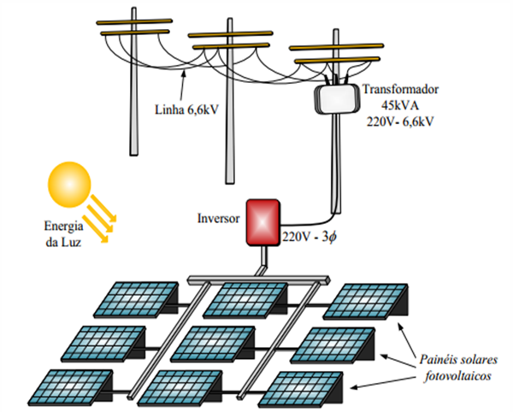
Energia Fotovoltaica

Slide 17
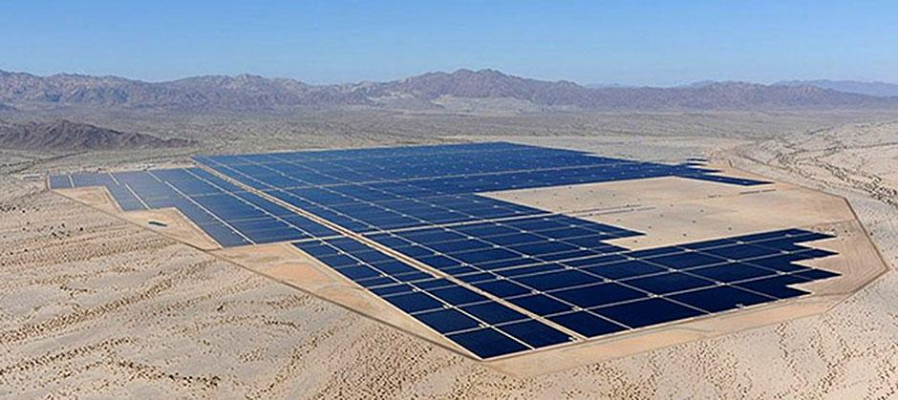
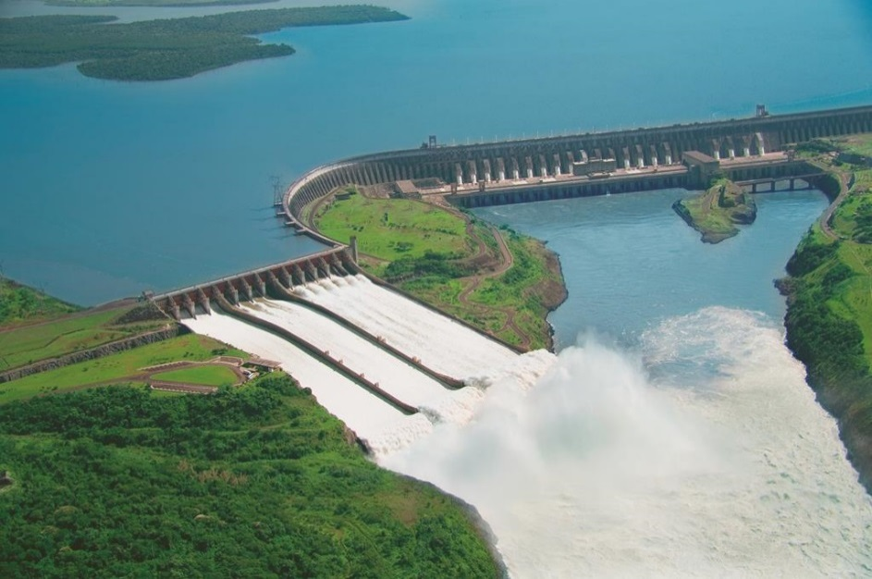
Solar star X Itaipu
580 MWp;
1 700 000 painéis;
13 km².
14 000 MWp;
20 turbinas;
1 300 km².

Slide 18
Solar star X Itaipu
58 000 MWp;
170 000 000 painéis;
1 300 km².
14 000 MWp;
20 turbinas;
1 300 km².

Slide 19
Energia Heliotérmica
Calha Parabólica
Torre Solar

Slide 20
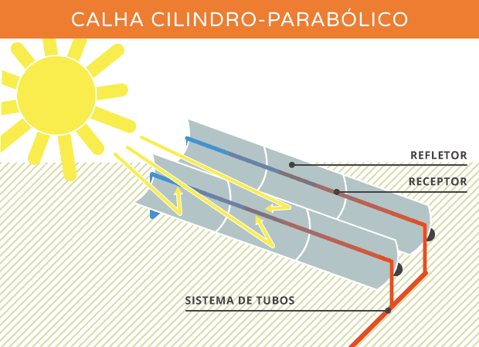
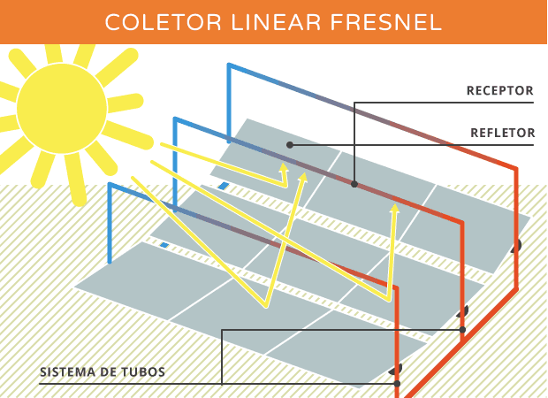
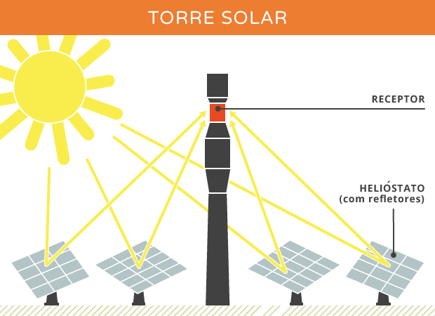
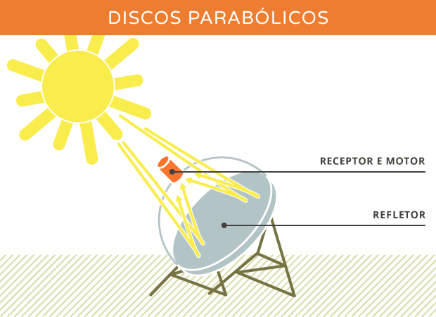

Slide 21
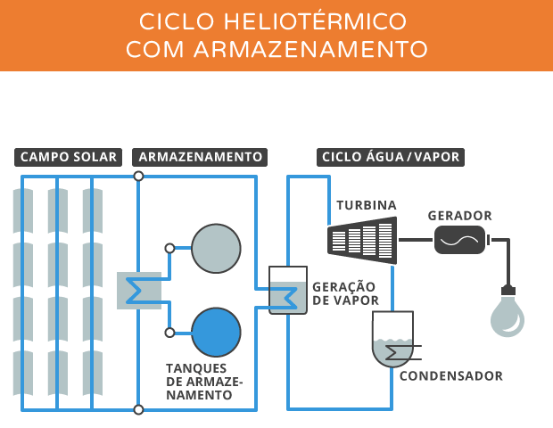
Energia Heliotérmica

Slide 22
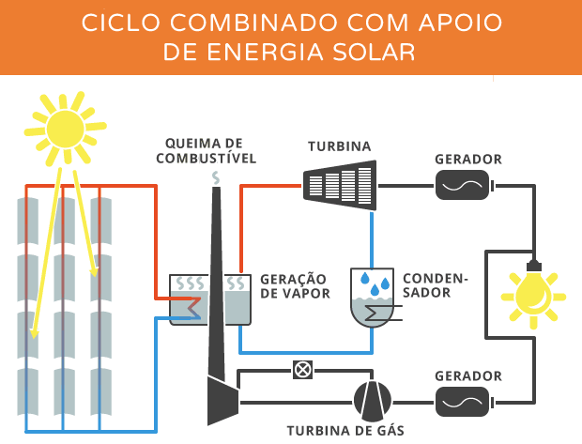
Energia Heliotérmica

Slide 23
Vantagens e Desvantagens

Slide 24
Desvantagens
Baixa eficiência;
Área ocupada;
Alto custo de instalação;
Variação na incidência de sol;

Slide 25
Vantagens
Implementação na economia local;
Energia limpa e renovável;
Baixo custo de manutenção;
Instalação urbana;

Slide 26
Na UFSC

Slide 27
Na UFSC
Vento Sul
FotovoltaicaUFSC
Ônibus
LabEEE – Eficiência Energética em Edificações
LABSOLAR
LABTUCAL

Slide 28
No curso de Engenharia Mecânica
Optativas:
EMC 5452 - Conservação de Energia;
EMC 5430 - Introdução à Energia Solar;
EMC 5459 - Energia Solar

Slide 29
Referências
http://www.aneel.gov.br/infografico
http://www.aneel.gov.br/documents/656877/15142444/Fontes+de+Energia+no+Brasil/2eb48f5c-cc7f-4f63-867e-b2a4f3603418?version=1.0
http://www.correio24horas.com.br/detalhe/desafio-energetico/noticia/crise-energetica-brasileira-e-fruto-da-ma-gestao-e-nao-da-seca-defende-especialista/?cHash=81a3f3e8261b675dffc9267945ef7f98
https://oglobo.globo.com/opiniao/populismo-tarifario-obras-atrasadas-seca-15104780
https://www.cartacapital.com.br/economia/para-evitar-crise-brasil-precisa-diversificar-matriz-energetica-3395.html
http://radios.ebc.com.br/revista-brasil/edicao/2015-01/sistema-eletrico-brasileiro-opera-no-limite
http://noblat.oglobo.globo.com/geral/noticia/2015/01/brasil-enfrenta-pior-crise-energetica-da-historia.html
https://www.greenme.com.br/informar-se/energia-renovavel/1360-crise-energetica-hidreletricas-interrompem-producao
http://noticias.r7.com/economia/vila-da-conta-de-luz-mais-cara-termeletrica-cresce-600-em-oito-anos-14032014
https://solargis.info/
http://www.aneel.gov.br/informacoes-tecnicas/-/asset_publisher/CegkWaVJWF5E/content/geracao-distribuida-introduc-1/656827?inheritRedirect=false

Slide 30
Referências
www.portalsolar.com.br/
http://spectrum.ieee.org/energywise/energy/renewables/efficiency-of-solar-cells-continues-to-climb
energiaheliotermica.gov.br

